Slide 3
3. WORKSHOP POŘIZOVATELŮ A PROJEKTANTŮ K ÚZEMNÍ STUDII KRAJINY Praha, 13. 9. 2019 Možnosti podpory realizace opatření z ÚSK z dotací Ministerstva životního prostředí
Roman Scharf
odbor obecné ochrany přírody a krajiny
Ministerstvo životního prostředí

Slide 4
Dotační programy MŽP pro podporu realizace opatření z ÚSK
Evropské (evropské fondy)
Operační program Životní prostředí 2014-2020
Národní (státní rozpočet)
Program péče o krajinu
Podpora obnovy přirozených funkcí krajiny

Slide 5
Operační program Životní prostředí 2014 – 2020
Prioritní oblast 4: Ochrana a péče o přírodu a krajinu
4.1 Zajistit příznivý stav předmětů ochrany národně významných chráněných území
4.2 Posílit biodiverzitu
4.3 Posílit přirozené funkce krajiny
4.4 Zlepšit kvalitu prostředí v sídlech
Finanční alokace – 9,5 mld. Kč (13 % rozpočtu OPŽP)

Slide 6
Typy podporovaných opatření:
Zprůchodnění migračních bariér pro vodní a suchozemské živočichy
Vytváření, regenerace či posílení funkčnosti krajinných prvků a struktur (prvky ÚSES, plány ÚSES, výsadby mimo les, tůně, mokřady, rybníky)
Revitalizace a podpora samovolné renaturace vodních toků a niv,
Přírodě blízká opatření na zpomalení povrchového odtoku vody a protierozní ochranu,

Slide 7
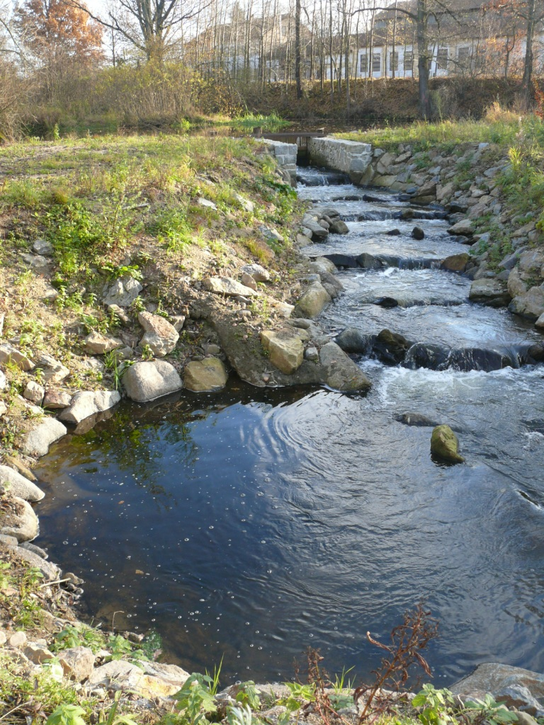
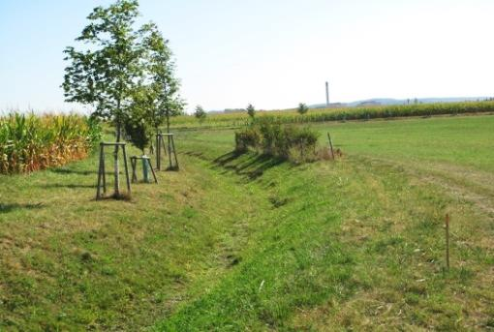
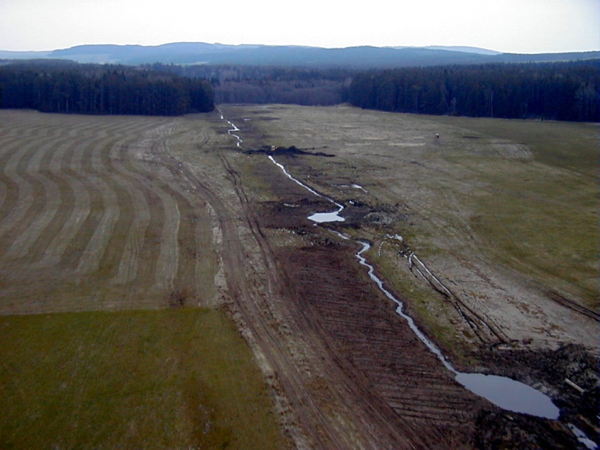

Slide 8
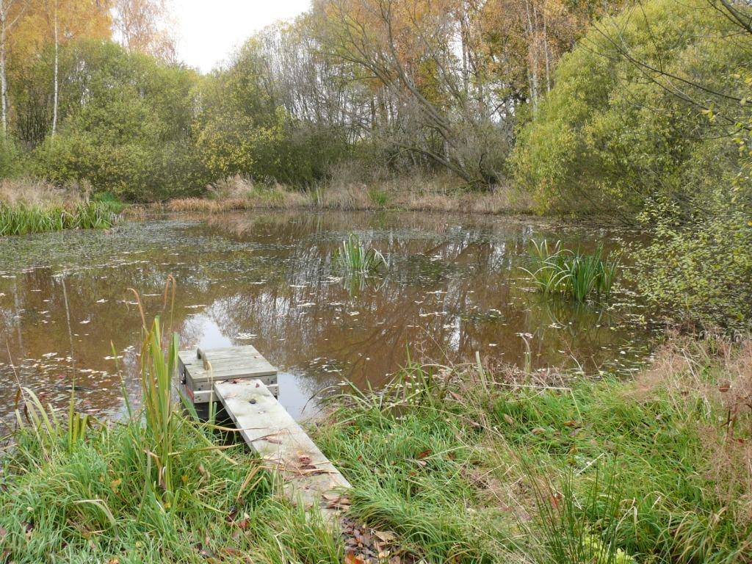
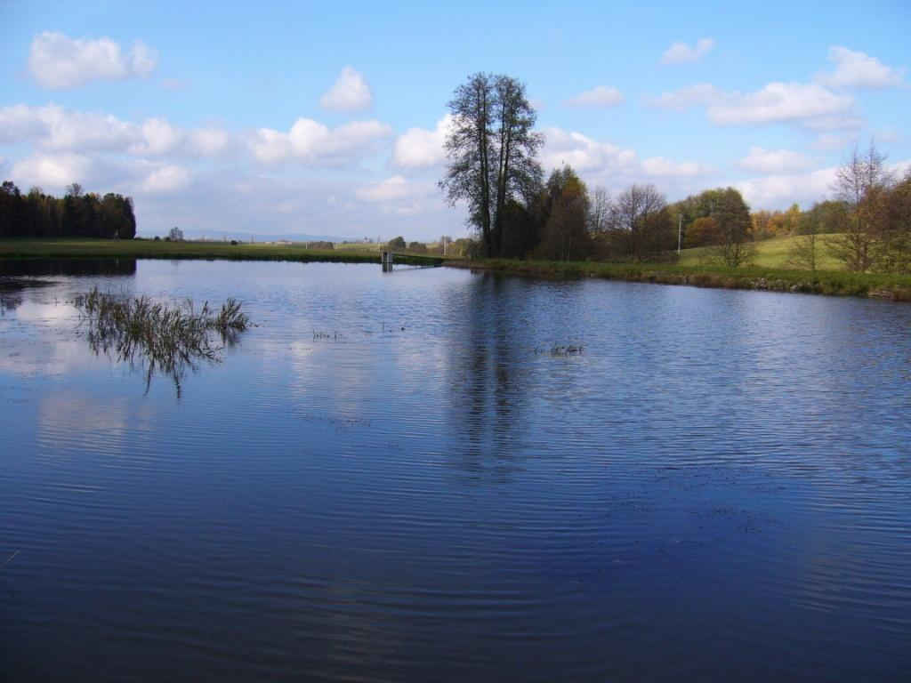

Slide 9
Žadatelé: široký okruh žadatelů, nově SPÚ - realizace společných zařízení vyplývajících z KoPÚ (prostředky PRV na opatření již vyčerpány)
Administrace OPŽP PO 4: Agentura ochrany přírody a krajiny ČR/Státní fond životního prostředí ČR
Podání žádostí: prostřednictvím IS KP2014+
Příjem žádostí: dle vyhlášených výzev na www.opzp.cz
Forma a výše podpory: u vybraných opatření dotace až do výše 100% CZV, min. výše dotace 250 tis. Kč
Pravidla pro žadatele a příjemce podpory (opatření, způsobilé výdaje, kritéria přijatelnosti, doklady k žádostí ad.)

Slide 10
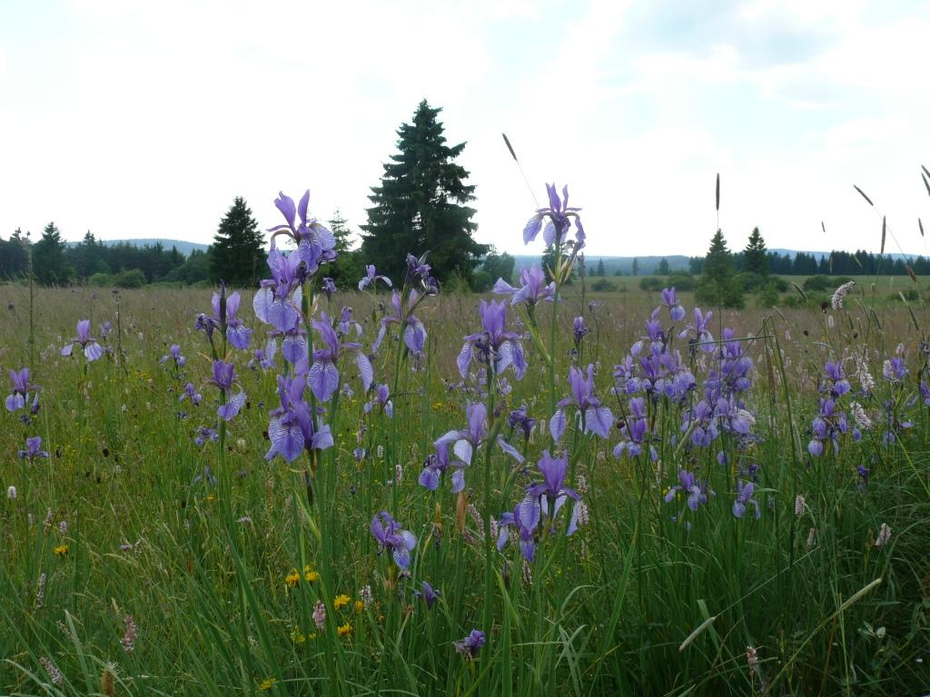
Program péče o krajinu - PPK
Podprogram PPK B - Zlepšování dochovaného přírodního a krajinného prostředí

Slide 11
Typy podporovaných opatření:
Péče o cenné travní porosty, likvidace náletu
Likvidace invazních druhů rostlin a živočichů
Péče o památné stromy, jejich skupiny a stromořadí
Obnova a tvorba prvků nelesní zeleně – liniové a skupinové výsadby, remízy (s výjimkou stromořadí u silnic a železnic), ÚSES
Vytváření drobných přírodních prvků v krajině (meze, mokřady, tůně…)

Slide 12
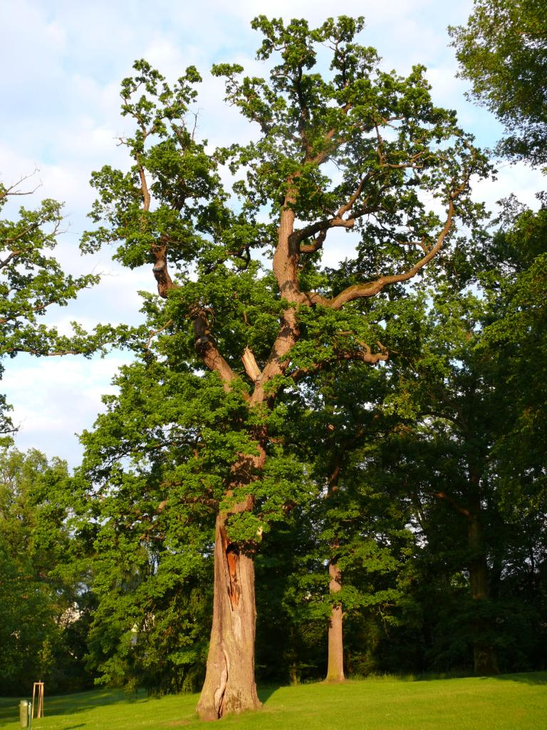
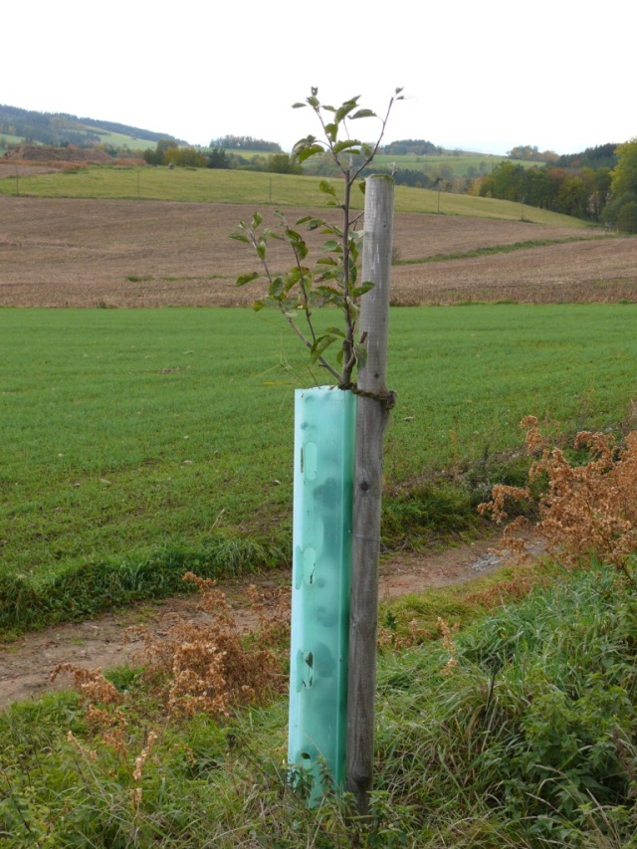

Slide 13
Žadatelé: fyzické, právnické osoby s právním vztahem k pozemkům, na nichž má být opatření realizováno (nebo na základě pověření)
Administrace podprogramu: Agentura ochrany přírody a krajiny ČR
Sběrná místa žádostí: regionální pracoviště AOPK ČR
Příjem žádostí: každoročně po vyhlášení výzvy na webu MŽP a AOPK ČR
Forma a výše podpory: neinvestiční jednoleté akce, dotace až do výše 100%
Alokace podprogramu cca 30 mil. Kč. ročně

Slide 14
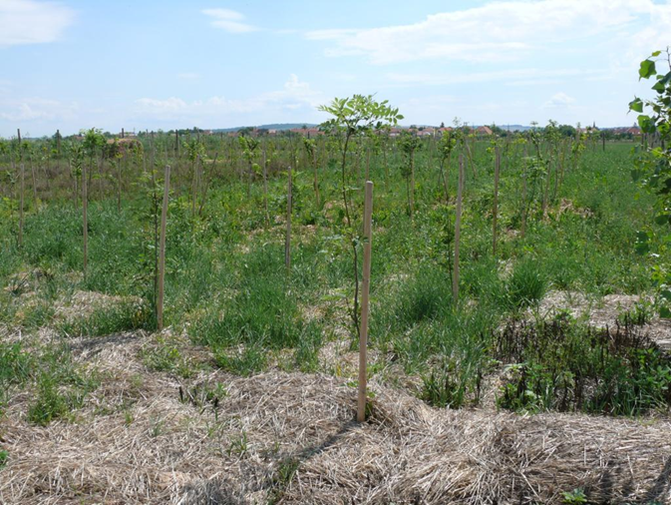
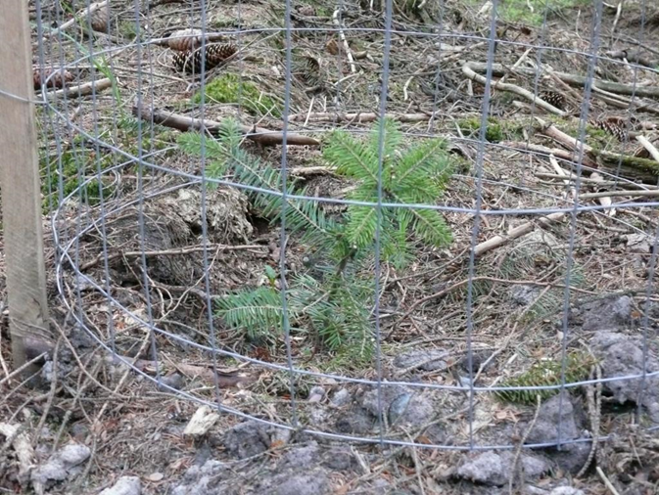
Podpora obnovy přirozených funkcí krajiny – POPFK
Podprogramy:
Adaptace vodních ekosystémů na změnu klimatu
Adaptace nelesních ekosystémů na změnu klimatu
Adaptace lesních ekosystémů na změnu klimatu

Slide 15
Typy podporovaných opatření:
Revitalizace vodních toků a niv vč. migrační prostupnosti vodních toků
Obnova nebo tvorba prvků nelesní zeleně, mokřadů a tůní
Obnova vodních nádrží přírodě blízkého charakteru s cílem zlepšení retenční schopnosti krajiny a podpory biodiverzity

Slide 16
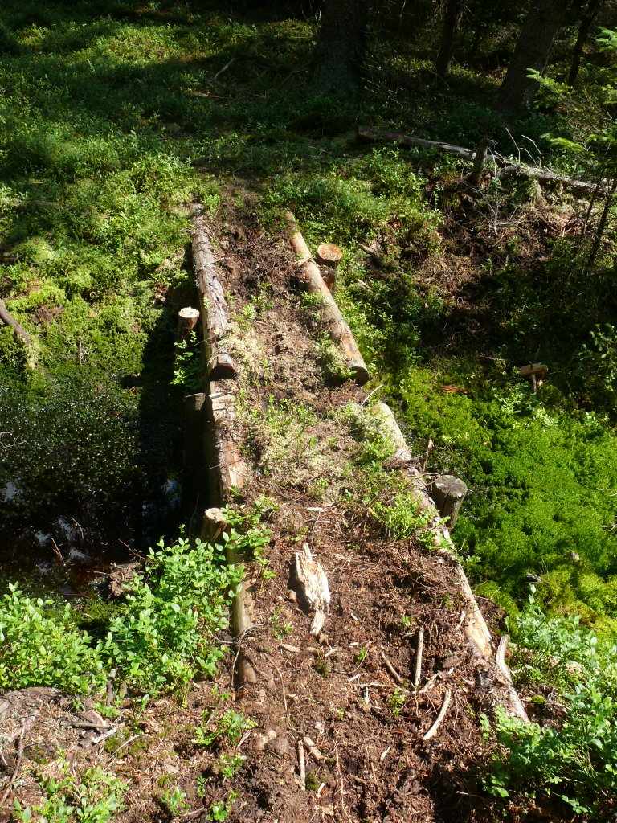
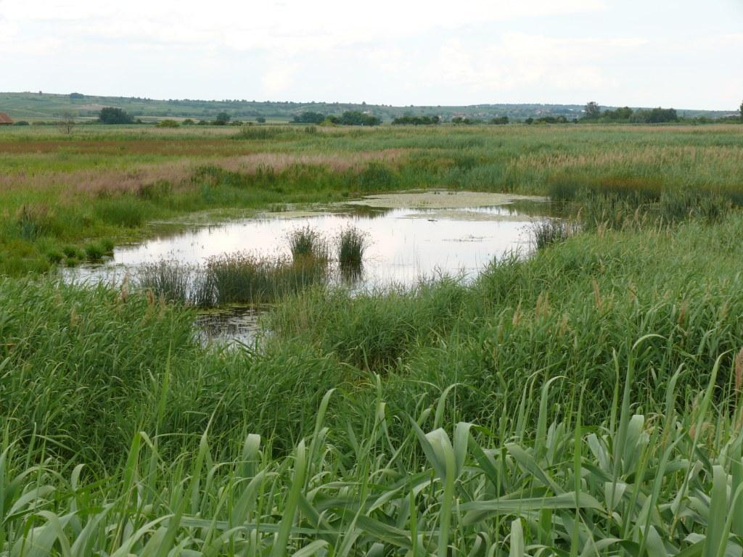

Slide 17
Žadatelé: fyzické a právnické osoby s právním vztahem k pozemkům na nichž má být opatření realizováno (nebo na základě pověření)
Administrace programu: Agentura ochrany přírody a krajiny ČR/MŽP
Sběrná místa žádostí: regionální pracoviště AOPK ČR
Příjem žádostí: každoročně po vyhlášení výzvy na webu MŽP a AOPK ČR
Forma a výše podpory: investiční víceleté akce, dotace až do výše 100%, max. výše dotace 250 tis. Kč (u vodních ekosystémů max. 1 mil. Kč)
Alokace programu: 30 mil. Kč ročně

Slide 18
Děkuji za pozornost
Více informací o administraci programů (termíny výzev, postup pro předkládání žádostí ad.) na www.dotace.nature.cz www.mzp.cz www.opzp.cz

